Slide 1
ایران بدون مالاریا
به نام خداوند جان و خرد
وزارت بهداشت، درمان و آموزش پزشکی
معاونت بهداشت
مرکز مدیریت بیماریهای واگیر
اداره کنترل بیماریهای منتقله توسط ناقلین
برنامه حذف مالاریا

Slide 2
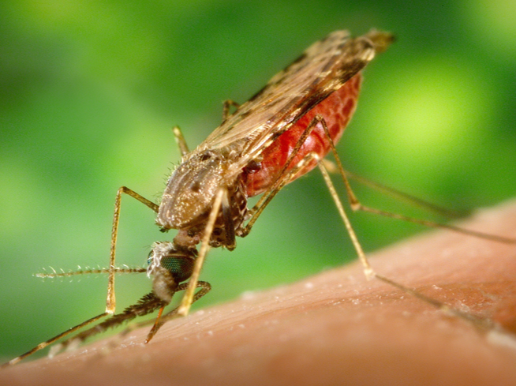

Slide 3
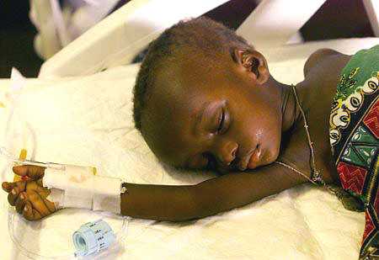
اهمیت مالاریا
بروز سالیانه مالاریا در جهان 5 برابر همه موارد ایدز، سل و سرخک
200-300 میلیون مبتلا
بیش از 500 هزار مرگ
هر ثانيه 10 مورد مالاريا در جهان در حال توسعه ايجاد ميشود.
بيش از 90 درصد موارد مالارياي جهان در كشورهاي افریقا اتفاق مي افتد .
در دهه گذشته در برخي نقاط افريقا بيش از 80 درصد كودكان به مالاريا مبتلا شده اند.
Notes:
اگرچه در سال 2000 (204 میلیون) موارد مالاریا کمتر از سال 2019 در منطقه آفریقای سازمان بهداشت جهانی بود، شیوع مالاریا از 363 به 225 مورد در هر 1000 نفر جمعیت در معرض خطر در این دوره کاهش یافت که نشان دهنده پیچیدگی تفسیر تغییر انتقال بیماری در یک منطقه است. جمعیت به سرعت در حال افزایش است. جمعیت ساکن در منطقه آفریقایی از حدود 665 میلیون نفر در سال 2000 به 1.1 میلیارد در سال 2019 افزایش یافت.

Slide 4
وضعیت مالاریا در جهان
در سطح جهانی، در سال 2019، 229 میلیون مورد مالاریا در 87 کشور آندمیک مالاریا گزارش شده است،
که نسبت به سال 2000 (238 میلیون) کاهش یافته است :
نسبت موارد ناشی از پلاسمودیوم ویواکس از حدود 7 درصد در سال 2000 به 3 درصد در سال 2019 کاهش یافت.
بروز موارد مالاریا (یعنی موارد به ازای هر 1000 نفر جمعیت در معرض خطر) از 80 در سال 2000 به 58 در سال 2015 و 57 در سال 2019 در سطح جهان کاهش یافته است.
بین سال‌های 2000 تا 2015، بروز جهانی مالاریا 27 درصد کاهش یافت و بین سال‌های 2015 تا 2019 کمتر از 2 درصد کاهش یافت (که نشان‌دهنده کاهش نرخ کاهش از سال 2015 است).
بیست و نه کشور 95 درصد موارد مالاریا را در سطح جهان داشته است .
5 کشور افریقایی نیجریه، کنگو، اوگاندا، موزامبیک و نیجر، حدود 51٪ از کل موارد در سراسر جهان در سال 2019 را به خود اختصاص داده‌اند.
منطقه آفریقا سازمان بهداشت جهانی با حدود 215 میلیون مورد در سال 2019، حدود 94 درصد موارد را به خود اختصاص داده است.
Notes:
اگرچه در سال 2000 (204 میلیون) موارد مالاریا کمتر از سال 2019 در منطقه آفریقای سازمان بهداشت جهانی بود، شیوع مالاریا از 363 به 225 مورد در هر 1000 نفر جمعیت در معرض خطر در این دوره کاهش یافت که نشان دهنده پیچیدگی تفسیر تغییر انتقال بیماری در یک منطقه است. جمعیت به سرعت در حال افزایش است. جمعیت ساکن در منطقه آفریقایی از حدود 665 میلیون نفر در سال 2000 به 1.1 میلیارد در سال 2019 افزایش یافت.
ایران و مالزی برای سه سال متوالی از 2018-2020 صفر مورد محلی مالاریا ثبت کرده اند. در نتیجه 87 کشور اندمیک در سال 202 به 85 کشور کاهش داشته است

Slide 5
وضعیت مرگ و میر مالاریا در جهان
در سطح جهانی، مرگ و میر ناشی از مالاریا به طور پیوسته طی دوره 2019-2000 کاهش یافته است :
  از 736000 مرگ در سال 2000 به 409000 در سال 2019
  درصد کل مرگ و میر مالاریا در میان کودکان زیر 5 سال در سال 2000، 84 درصد و در سال 2019، 67 درصد بوده است .
در سطح جهانی، میزان مرگ و میر مالاریا (به ازای هر 100000 نفر جمعیت در معرض خطر) کاهش یافته است :
  از حدود 25 در سال 2000 به 12 در سال 2015 و 10 در سال 2019 (با کاهش سرعت کاهش در سال های آخر)
  حدود 95 درصد مرگ و میرهای مالاریا در سطح جهان در 31 کشور بوده است
  6 کشور افریقایی نیجریه، کنگو، تانزانیا، موزامبیک، نیجر و بورکینافاسو حدود 51% مرگ در سال 2019 را به خود اختصاص داده‌اند.
  تعداد مرگ و میر ناشی از مالاریا طی دوره 2019-2000 در منطقه آفریقایی سازمان جهانی بهداشت 44 درصد کاهش و میزان مرگ و میر مالاریا در مدت مشابه 67 درصد کاهش داشته است.
Notes:
نیجریه (23%)، جمهوری دموکراتیک کنگو (11%)، جمهوری متحد تانزانیا (5%)، موزامبیک (4%)، نیجر (4%) و بورکینافاسو (4%) حدود 51% را به خود اختصاص داده‌اند.

Slide 6
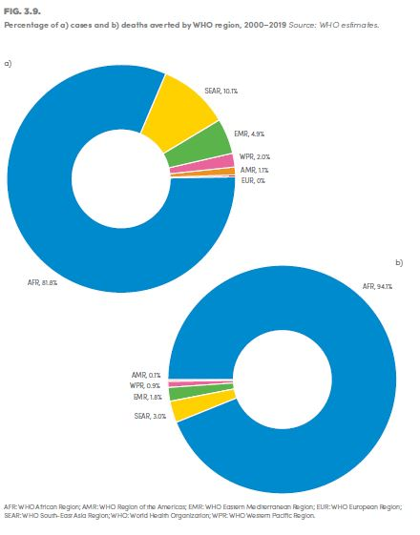
وضعیت مالاریا در مناطق مختلف سازمان جهانی بهداشت 2019-2000
Notes:
نیجریه (23%)، جمهوری دموکراتیک کنگو (11%)، جمهوری متحد تانزانیا (5%)، موزامبیک (4%)، نیجر (4%) و بورکینافاسو (4%) حدود 51% را به خود اختصاص داده‌اند.

Slide 7
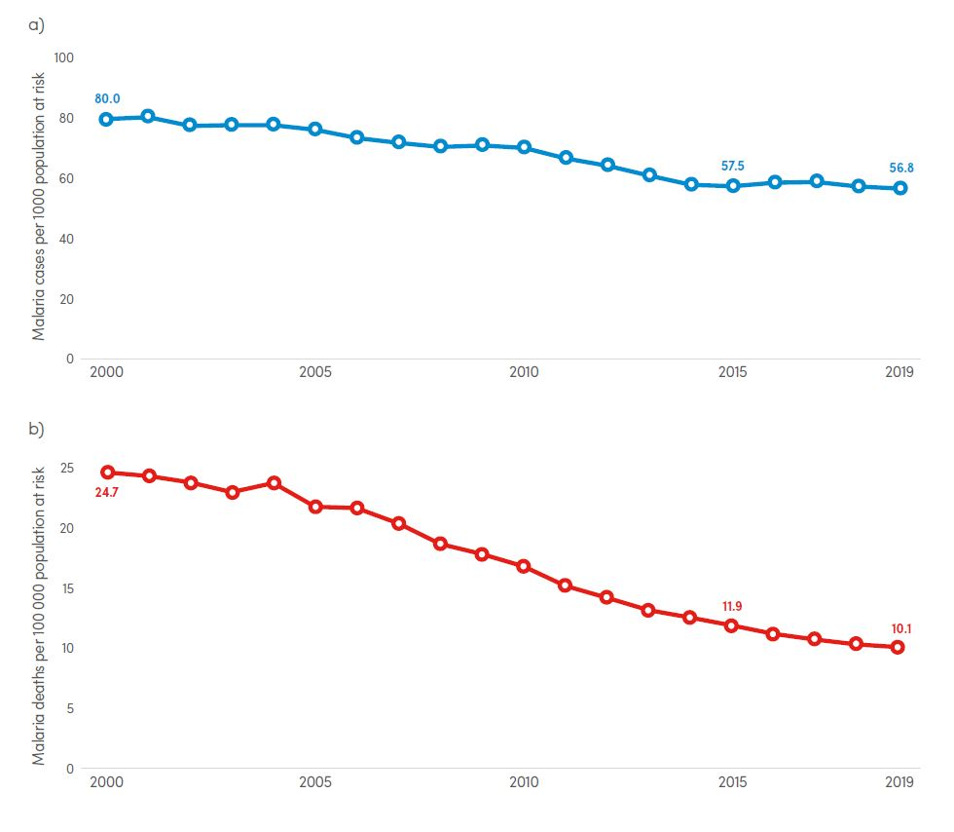
روند بروز و مرگ مالاریا در جهان 2019-2000
  a میزان بروز مالاریا
  (موارد به ازای هر 1000 نفر جمعیت در معرض خطر)
  b میزان مرگ و میر
  (مرگ به ازای هر 100000 نفر جمعیت در معرض خطر)
Notes:
شکل. 3.2.
روندهای جهانی در
الف- میزان بروز مالاریا (موارد به ازای هر 1000 نفر جمعیت در معرض خطر)،
ب- میزان مرگ و میر (مرگ به ازای هر 100000 نفر جمعیت در معرض خطر)، 2000-2019،
ج- توزیع موارد مالاریا و
d- مرگ و میر بر اساس کشور، 2019 منبع: برآورد WHO.

Slide 8
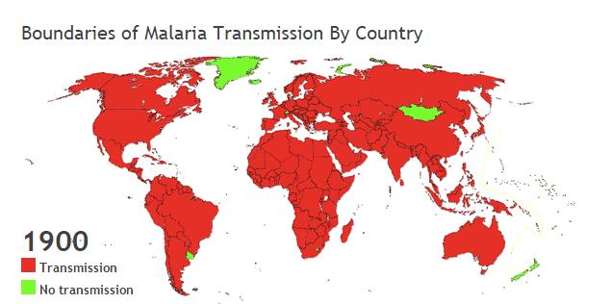
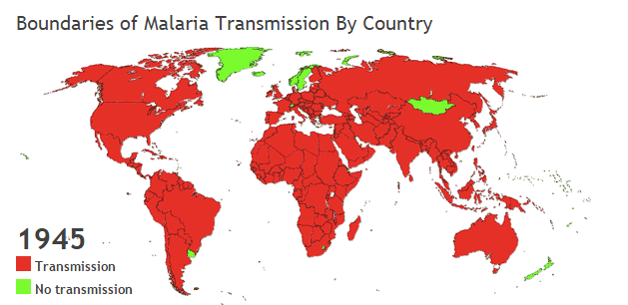
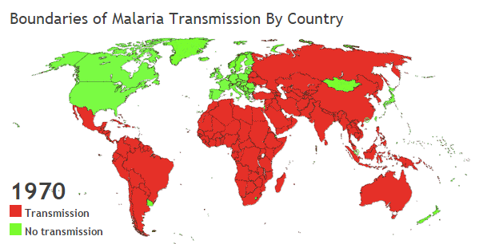
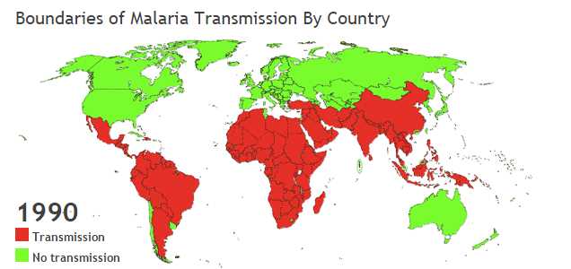

Slide 9
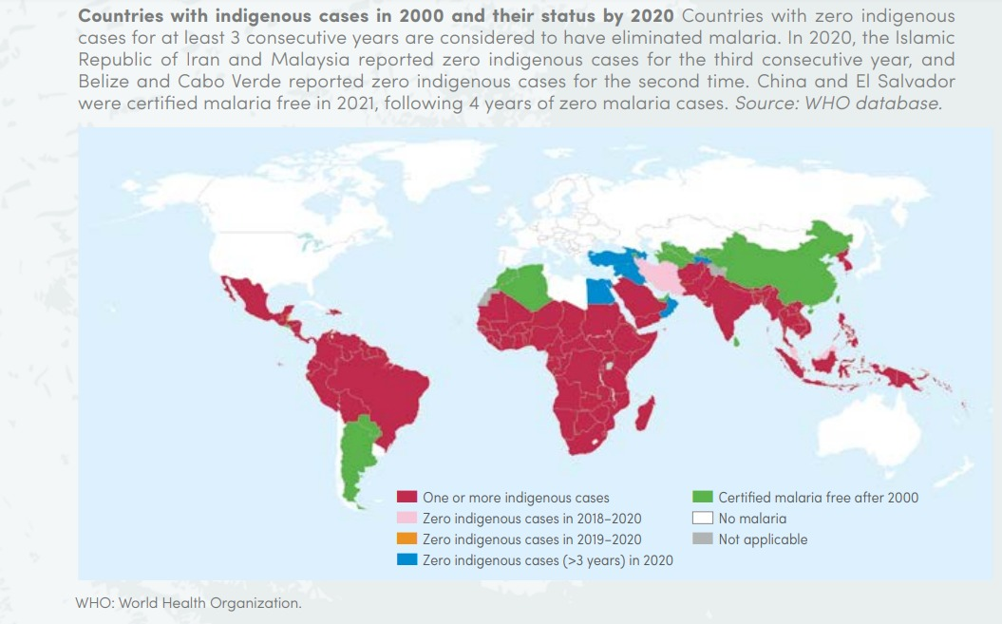

Slide 10
دستاوردهای اخیر مالاریا
کشورهای دارای موارد بومی در سال 2000 و وضعیت آنها در سال 2020
ایران و مالزی با صفر مورد بومی در 3 سال متوالی گذشته، موفق به حذف مالاریا شده اند.
چین و السالوادور در سال 2021 پس از چهار سال گزارش صفر مورد ابتلای بومی، گواهی سازمان بهداشت جهانی برای حذف مالاریا دریافت کردند.
Notes:
شکل. 3.1. کشورهای دارای موارد بومی در سال 2000 و وضعیت آنها تا سال 2020 کشورهایی با صفر مورد بومی برای حداقل 3 سال متوالی در نظر گرفته می شوند که مالاریا را از حذف کرده اند.
در سال 2020، جمهوری اسلامی ایران و مالزی برای سومین سال متوالی هیچ مورد بومی و بلیز و کابو ورد صفر مورد بومی را برای دومین بار گزارش کردند.
چین و السالوادور در سال 2021، پس از 4 سال عدم ابتلا به مالاریا، گواهی عاری از مالاریا را دریافت کردند.
منبع: پایگاه داده سازمان جهانی بهداشت WMR- 2021

Slide 11
وضعیت مالاریا در منطقه مدیترانه شرقی
موارد مالاریا در منطقه مدیترانه شرقی (22 کشور) طی دوره 2019-2000، 26 درصد کاهش یافته است :
از حدود 7 میلیون مورد در سال 2000 به حدود 5 میلیون مورد در سال 2019
حدود یک چهارم موارد در سال 2019 به دلیل P. Vivax و عمدتا ازافغانستان و پاکستان گزارش شده است.
طی دوره 2000-2019، بروز مالاریا در منطقه مدیترانه شرقی از 20 به 10 کاهش یافته است.
سودان با ثبت حدود 46 درصد موارد بیشترین تعداد ابتلا به مالاریا را به خود اختصاص داده است. پس از آن یمن، سومالی، پاکستان، افغانستان و جیبوتی قرار دارند.
عربستان سعودی تنها 38 مورد مالاریا بومی در سال 2019 گزارش کرده است.
جمهوری اسلامی ایران هیچ مورد مالاریا بومی در سال های 2018 - 2019 و 2020 نداشته است.
عراق، عمان و سوریه آخرین مورد مالاریا بومی را به ترتیب در سال های 2009، 2011 و 2004 گزارش کرده اند.
در منطقه مدیترانه شرقی، مرگ و میر ناشی از مالاریا تا 16 درصد کاهش یافته است :
از حدود 12000 مورد مرگ در سال 2000 به 10100 مرگ در سال 2019،
میزان مرگ و میر مالاریا 50 درصد کاهش یافته است، از چهار به دو مرگ در هر 100000 نفر جمعیت در معرض خطر.
Notes:
Afghanistan- Bahrain- Djibouti- Egypt- Iran- Iraq- Jordan- Kuwait- Lebanon- Libya- Morocco- Oman- Pakistan- Palestine- Qatar- Saudi Arabia- Somalia- Sudan- Syrian Arab Republic- Tunisia- United Arab Emirates- Yemen

Slide 12
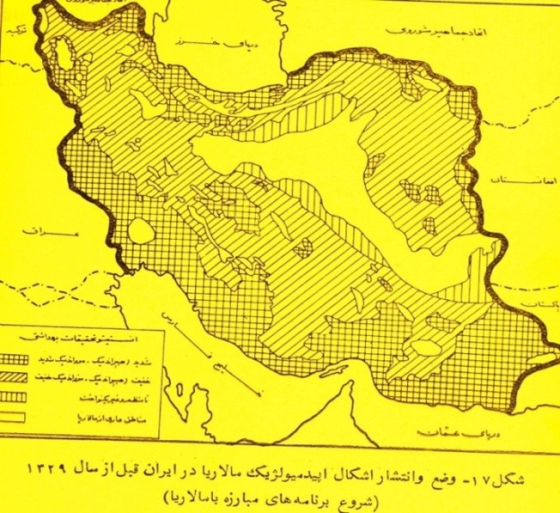
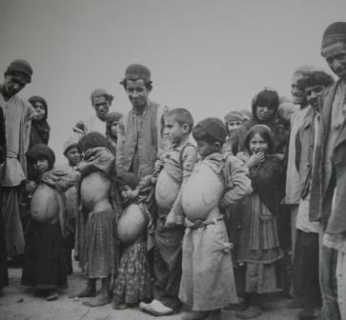
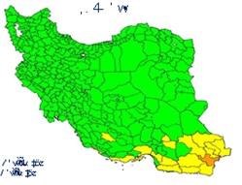
وضعیت مالاریا در ایران
سال 1324:
  در جمعیت 13 میلیونی ایران حدود 4-5 میلیون نفر مبتلا و 200 هزار مرگ
  انتقال بیماری در اکثر مناطق کشور
سال 1400:
  1008 مورد وارده
  90% موارد مالاریای ویواکس و 10% فالسیپاروم یا میکس (فالسیپاروم+ ویواکس)
  از سال 2018 مورد انتقال محلی گزارش نشده
  مورد مرگ مالاریا سال 1398
Notes:
اکثر مناطق کشور receptive و مستعد پذیرش انگل هستند.
سال جاری تا 25/1/1401 موارد گزارش شده مالاریا: 57 غیر محلی

Slide 13
موارد مالاریا بر اساس طبقه بندی اپیدمیولوژیک
Notes:
Please insert the correct data into the chart by clicking on either chart, select Design from the menu and then Edit Data on the ribbon.

Slide 14
Malaria Death in Iran
Notes:
Please insert the correct data into the chart by clicking on either chart, select Design from the menu and then Edit Data on the ribbon.

Slide 15
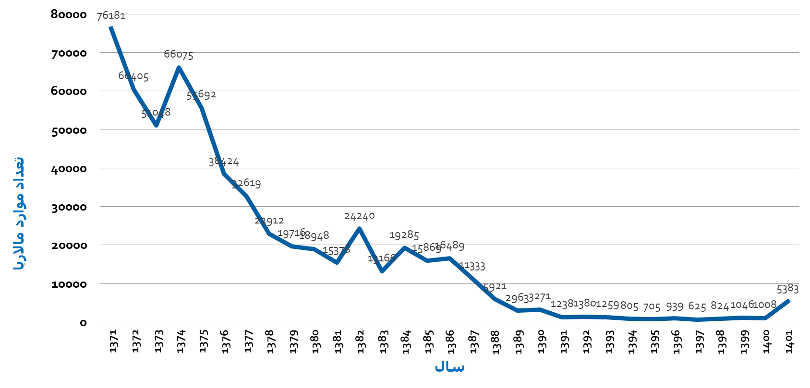
روند موارد مالاریا در ایران 1401-1371

Slide 16
وضعیت مالاریا در ایران در حال حاضر
در سالهای گذشته استانهای سیستان و بلوچستان، هرمزگان و جنوب کرمان بیشترین موارد مالاریای محلی کشور را بخود اختصاص داده اند.
استانهای تهران، فارس، اصفهان، بوشهر و قم بیشترین موارد مالاریای وارده کشور را بخود اختصاص داده اند.
در صورت فراهم شدن شرایط مناسب محیطی انتقال مالاریا می تواند حتی در مناطق عاری از انتقال محلی مالاریا در استانهای مذکور و نیز سایر مناطق با پتانسیل انتقال همچون استانهای فارس، خوزستان و بوشهر مشکل آفرین گردد.

Slide 17
همسویی برنامه حذف مالاريا در کشور در افق 1404
با اهداف جهانی و منطقه ای مبارزه با مالاریا
آغاز برنامه ریشه کنی مالاریا در سال 1955 و ادامه آن تا سال 1969
هد ف شماره 6 سند توسعه هزاره سازمان ملل (MDG)
    کاهش پنجاه درصدی موارد بیماری تا سال 2015
تصویب رویکرد حذف مالاریا در سال 2008 درکمیته منطقه ای مدیترانه شرقی
GTS : استراتژی فنی جهانی برای مالاریا 2016-2030 توسط مجمع جهانی بهداشت در ماه مه 2015 به تصویب رسید. این یک چارچوب جامع برای هدایت کشورها در تلاش برای تسریع پیشرفت به سمت حذف مالاریا ارائه می دهد. این استراتژی هدف کاهش بروز مالاریا و نرخ مرگ و میر جهانی را تا سال 2030 حداقل 90 درصد تعیین می کند.
برنامه مبارزه با مالاریا در در اواخر سال 1319 ایران بر پایه سمپاشی ابقایی داخل اماکن آغاز و منجر به کاهش چشمگیر انتقال مالاریا در مناطق شمالی و فلات مرکزی شد.
برنامه ریشه کنی در سال 1336 با هدف ریشه کنی شروع و تا 1359 ادامه داشت (قطع انتقال مالاریا در مناطق شمالی و کاهش قابل ملاحظه آن در جنوب کشور)
تغییر هدف برنامه مباره با مالاریا به دلایل فنی و اجرایی از ریشه کنی به کنترل در سال 1359
تصويب برنامه حذف مالاريا در نشست شوراي سياستگذاري وزارت بهداشت 1388/12/6
تصويب برنامه حذف مالاريا در جلسه شوراي عالي سلامت 1389/2/1
Notes:
GTS : استراتژی فنی جهانی برای مالاریا 2016-2030 توسط مجمع جهانی بهداشت در ماه مه 2015 به تصویب رسید. این یک چارچوب جامع برای هدایت کشورها در تلاش برای تسریع پیشرفت به سمت حذف مالاریا ارائه می دهد. این استراتژی هدف کاهش بروز مالاریا و نرخ مرگ و میر جهانی را تا سال 2030 حداقل 90 درصد تعیین می کند.
MDG : هشت هدف/آرمان مشترک هستند که در سال ۲۰۰۰ در سازمان ملل بر سر آن‌ها توافق شد. این اهداف باید تا سال ۲۰۱۵ تامین شوند، تا آنها به چالش های اصلی توسعه ی جهان پاسخ دهند. بیانیه ی هزاره در ماه سپتامبر سال 2000، توسط 189 کشور پذیرفته شده و 147 نفر از سران سیاسی آن را امضا کرده اند.
اهمیت مبارزه با مالاریا باعث شده تا کاهش پنجاه درصدی موارد بیماری تا سال 2015 بعنوان یکی از اهداف مهم توسعه هزاره (هد ف شماره 6 ) توسط سازمان ملل اعلام گردد .
درچشم انداز بیست ساله جمهوری اسلامی ایران کسب رتبه نخست اقتصادی در منطقه هدف گیری شده است.

Slide 18
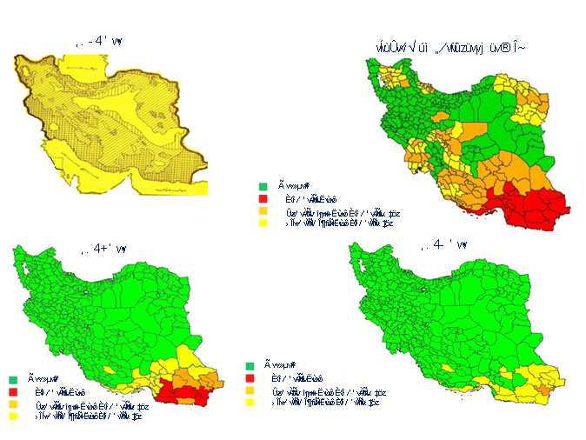
Shrinkage of malaria map in Iran (from Eradication to Elimination)
ریشه کنی
شروع کنترل
History of malaria in Iran
شروع برنامه حذف
سه سال بعد

Slide 19
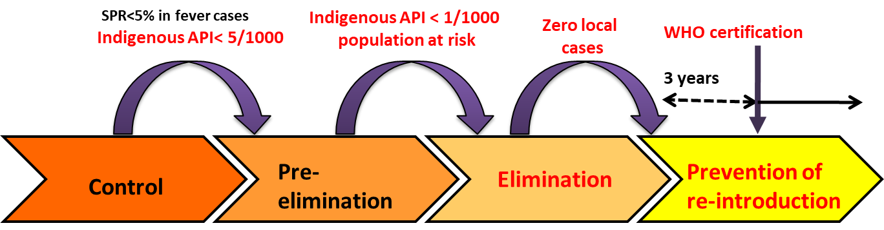
مراحل برنامه حذف مالاریا

Slide 20
هدف نهایی برنامه حذف مالاریا در افق 1404
هدف برنامه ، قطع انتقال محلی بیماری مي باشد.
بدیهی است موارد وارده مالاریا در طی سالهای اجرای برنامه و حتی پس از ان ممکن است کماکان مشاهده شده وهمه تلاشها به پیشگیری از برقراری زنجیره انتقال الودگی به ساکنین محلی معطوف می شود.
موضوع حذف مالاریا یک برنامه ملی است ونه صرفا برنامه وزارت بهداشت، درمان و آموزش پزشکی

Slide 21
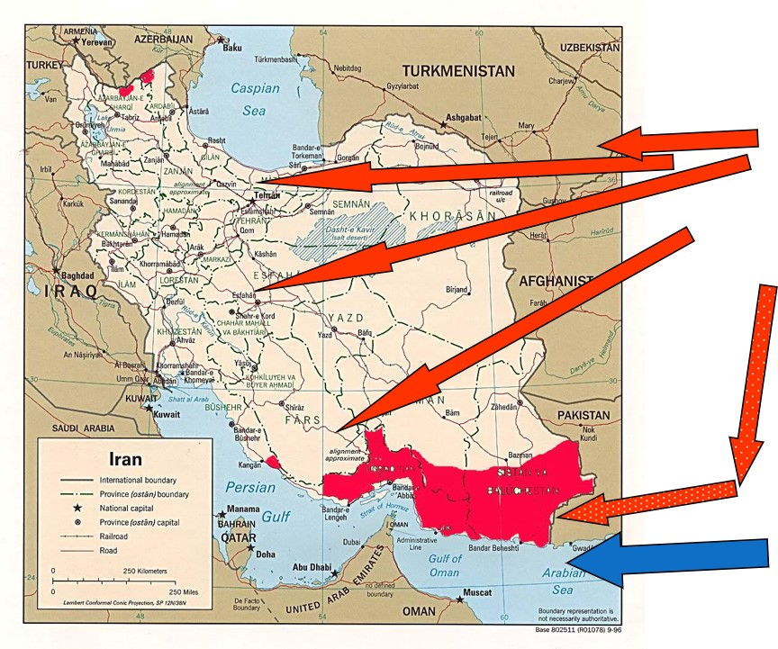
تاثیر جابجایی جمعیت بر موارد مالاریای کشور مالاریا

Slide 22
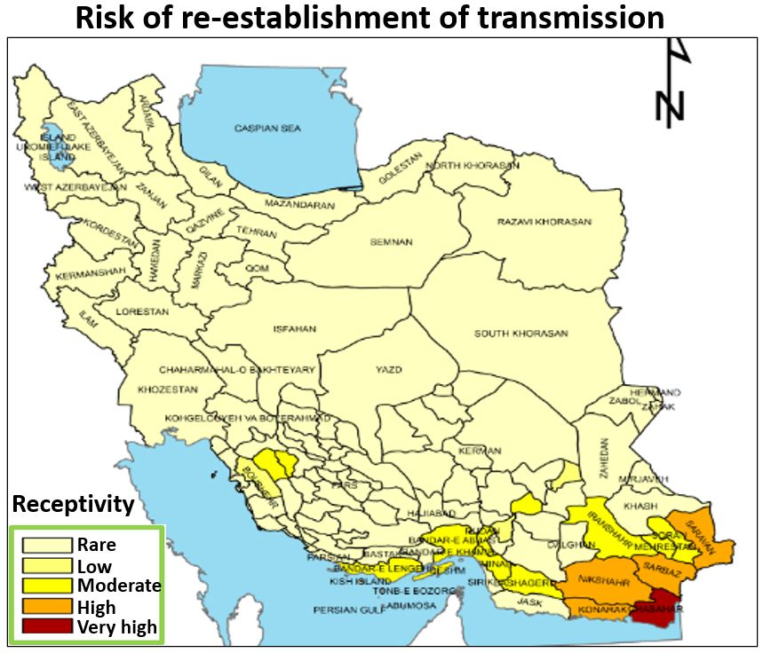
نقشه خطر انتقال و بازگشت مالاریا
Notes:
Map or table of stratification

Slide 23
دورنمای وضعیت مالاریا در ایران
با وجود:
حمایت های بالای سیاسی از برنامه کنترل مالاریا در کشور
عملکرد صحیح کارکنان شاغل در سطوح مختلف نظام بهداشتی بخصوص دانشگاه های علوم پزشکی جنوب شرقی
فراهم بودن تشخیص و درمان رایگان در کشور (همراه با پایش مقاومت دارویی)
اما با توجه به:
تاثیر منفی مالاریای کشور پاکستان
تاثیر پذیری استان سیستان و بلوچستان از مناطق مجاور مرزی ایالت بلوچستان آن
ضعف در بهبود کیفی فعالیت های برنامه کنترل مالاریا در کشور پاکستان و ....
باید احتمال بازگشت و استقرار مجدد بیماری را در نظر داشت و در این مورد همواره محتاط و هوشیار بود!
پایداری دستاورد حذف بیماری نیازمند خرد و اراده جمعی خواهد بود!
Notes:
Stainability

Slide 24
پیامدهای شکست برنامه حذف مالاریا
اما ... در صورت نبود اراده جمعی ، و بدنبال آن عدم تامین منابع لازم نه تنها حذف بیماری و اخذ گواهی بین المللی محقق نخواهد شد که :
برگشت سرسام آور هزینه های کاهش یافته بدنبال کسب موفقیت های دو دهه اخیر رخ می دهد.
بدلیل ریسک ابتلا به بیماری، سرمایه گذاری های نفتی، صنعتی، تجاری و توریسم در مناطق جنوبی کشور با مخاطرات جدی مواجه خواهد شد.
موفقیت های نظام بهداشتی کشور، در سایه وجود مالاریا که بیماری توسعه نیافتگی و فقر قلمداد میشود، کمرنگ خواهدشد.
جایگاه خاص کشور درمنطقه که بدلیل پیشرو بودن برنامه مبارزه با مالاریا در جهان به عنوان یک مدل موفق محسوب می شود، متزلزل می گردد (در حال حاضر مدیران و کارشناسان منطقه و جهان برای کسب آموزشهای لازم در زمینه برنامه ریزی و کنترل مالاریا به جمهوری اسلامی ایران اعزام می شوند).

Slide 25

چالش های برنامه حذف/ پیشگیری از بازگشت مالاریا
جابجایی جمعیت و رفت و آمدهای کنترل نشده با کشور پاکستان در طول مرز زمینی و دریایی قریب به 1000 کیلومتر و مرز افغانستان مهم ترین چالش برنامه است (برای مثال مرز حق آباد شهرستان سراوان و مرز پیرکور شهرستان راسک).
فراموش شدن مالاریا در استانهای پاک نه تنها فعالیت های برنامه رو با مشکل مواجهه می کند، که طی پنج سال اخیر در برخی از دانشگاههای علوم پزشکی بزرگ مرگ و میر بیماران را نیز سبب شده است.
حمایت کمتر با توجه به کم شدن موارد و فراموش شدن مالاریا
تنگناهای پیش رو در ارتباط با تحریم ها
همراهی کمتر از انتظار برخی از سازمان ها به دلایل مختلف

Slide 26
سناریو همکاری در نقاط صفر مرزی
موارد مثبت پاسگاه شهید مجد- سال 1400 :
پاسگاه شهید مجد در نقطه صفر مرزی بین شهرستان های دشتیاری و راسک قرار دارد و تقریبا هم راستا با پاسگاه مرزی کهیرتوک و بسیار مسیر صعب العبوری میباشد .از لحاظ بعد مسافت به مرکز باهوکلات شهرستان دشتیاری نزدیک می باشد . لازم به ذکر است پاسگاه شهید مجد تا پاسگاه پاکستان حدود 500 متر فاصله دارد دو پاسگاه ایران و پاکستان با هم ارتباط دارند و آبادی نزدیک به پاسگاه موجود در خاک پاکستان حدودا 5 کیلومتر میباشد .
تردد به این پاسگاه از طریق شهرستان دشتیاری بدون هماهنگی با هنگ مرزی جکیگور غیر ممکن میباشد . جهت ورود به پاسگاه باید هماهنگی لازم با هنگ مرزی جکیگور انجام گیرد و تردد به آن پاسگاه، تنها با همراهی نیروی هنگ امکان پذیر است .
در پی مراجعه پاسیو و کشف یک مورد مثبت در مهر ماه 1400 در پاسگاه شهید مجد، کارشناسان برنامه از معاونت بهداشتی و ستاد شهرستان راسک به همراه نیروی هنگ، جهت بررسی موارد مثبت به پاسگاه عزیمت نموده، به دنبال بررسی های بیشتر جمعا 6 مورد مثبت مالاریا کشف و درمان شد.
آموزش و توضیحات لازم در خصوص علایم و راه های تشخیص و پیشگیری مالاریا داده شد. همچنین چند بسته کیت تشخیص سریع مالاریا (RDT) به همراه آموزش نحوه استفاده آن به سه نفر از پرسنل پاسگاه داده شد، همچنین شماره تلفن مامور مراقب و میکروسکوپیست نزدیکترین میز پاسیو به آن پاسگاه (مامور میز پاسیو زردبن)، به فرمانده پاسگاه اعلام گردید و تاکید شد در صورت بروز هر گونه مشکل و علایم مالاریا سریعا به مامور بهداشتی اطلاع داده شود. بعلاوه توصیه شد که هر سرباز قبل از رفتن به مرخصی یا جابجایی حتما آزمایش مالاریا انجام دهد تا در صورت مثبت بودن، درمان شده و بررسی کانون انجام گردد تا از انتشار بیماری به سایر نقاط کشور جلوگیری شود .
موارد مشابه در پاسگاه های رسالت، کهیر توک

Slide 27
انتظارات : پایداری دستاوردهای حذف مالاریا
هماهنگی و همکاری بیشتر بین بخشی از صف تا ستاد
برگزاری مستمر برنامه های آموزشی مشترک برای رده های مختلف ستادی و محیطی
برگزاری مانورهای مشترک
تقویت سیستم سورویلانس (در این مرحله تمرکز بر موارد مالاریا است):
بیماریابی و کشف زودرس موارد
درمان کامل و فوری موارد
گزارش فوری موارد
Notes:
آموزش به سربازان اعزامی و سربازان در هنگام مرخصی
آمادگی برای مقابله با طغیان های احتمالی

Slide 28
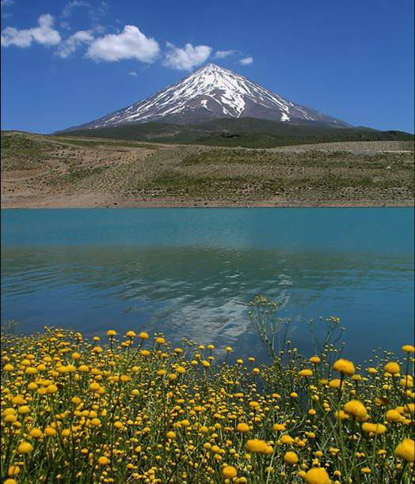

Slide 29
رویکرد های مختلف مبارزه با مالاریا
ریشه کنی
  ”کاهش دائمی بروز عفونت ناشی از یک عامل بیماریزای خاص به میزان صفر در سراسر جهان“
  پس از تایید توقف انتقال در جهان نیازی به اقدامات مداخله ای نیست
کنترل
  "کاهش بار بیماری در سطحی که دیگر مشکل بهداشتی محسوب نشود” (کاهش بروز، شیوع، یا مرگ و میر به سطح قابل قبول)
  محدوده زمانی ندارد
حذف
  ”قطع انتقال محلی ناشی از گزش پشه آلوده در یک محدوده جغرافیایی مشخص“
  یعنی بروز صفر موارد مبتلای محلی، موارد وارده همچنان رخ می دهد؛
  نیاز به ادامه اقدامات مداخله ای برای جلوگیری از برقراری دوباره
Notes:
در حذف، تمرکز فعالیت­ها بر شناسایی و حمله به کانون­های بالینی و بدون علامت مالاریا که باعث تداوم انتقال می­شود، است
استراتژی های مبارزه با مالاریا
کوچک­تر شدن نقشه اندمیسیته مالاریا

